Slide 1
PN birleşimi (kristal diyot) ve diyotun yapısı, diyot karakteristiği, diyotlarda doğru ve ters polarlama
NET 115- Temel Elektronik
Öğr. Gör. Nuri Furkan koçak

Slide 2
PN birleşimi (kristal diyot) ve diyotun yapısı
Bu birleşim bir yüzey boyunca veya bir noktada gerçekleşebilir. Bu yuzden diyotlar ‘Nokta Temaslı Diyot’ veya ‘Yüzey Birleşimli Diyot’ şeklinde üretilir. Aşağıdaki Şekilden görüldüğü gibi diyot 2 terminalli aktif bir devre elemanıdır. Terminallerine işlevlerinden dolayı “anot” ve “katod” ismi verilmiştir. Anot terminalini P tipi madde,katod terminalini ise N tipi madde oluşturur.

Slide 3
PN birleşimi (kristal diyot) ve diyotun yapısı
İdeal Diyot
İdeal diyot tek yönlü bir anahtar gibi davranır. Doğru yönde polarmalandığında kapalı bir anahtar, tersi durumda açık bir anahtar gibi davranır.

Slide 4
Diyot Karekteristiği
İletim Bölgesi: Diyot doğru polarmada olduğu için iletimdedir. İleri öngerilimleme
geriliminin VT (veya VF) değerini geçmesiyle akım taşıyıcıları üstel olarak artar. Bu durumda diyot uçlarındaki gerilim yaklaşık olarak sabit kalır. İletim anındaki akım 2
bileşenden oluşur;

Slide 5
Diyot Karekteristiği
Kesim Bölgesi: Ters polarma altında ise; diyot üzerinden geçen akım miktarı çok küçüktür. Bu akıma “sızıntı akımı” denir. Sızıntı akımı, silisyum bir diyot’da birkaç nA seviyesinde, germanyum bir diyot’da ise birkaç μA seviyesindedir. Ters polarma altında diyot, belirli bir gerilim değerinden sonra iletime geçer. Üzerinden akan akım miktarı yükselir.

Slide 6
Diyot Karekteristiği
Uygulanan ters gerilim artırılırsa, az sayıdak, serbest azınlık taşıyıcısı hızlanarak valans elektronlara çarpıp bunları atomdan koparır. Bu ek taşıyıcılar yüksek çığ akımını oluşturup diyodun çığ kırılma bölgesine girmesine neden olur. Bu gerilim değeri VBR (breakdown=kırılma) yada Vz ile gösterilir.
Diyot kırılma durumunda iletime geçer. Şekil incelendiğinde diyot üzerinden akan akım arttığı halde akımın yaklaşık sabit kaldığı görülmektedir. Üretici firmalar bu durumu dikkate alarak farklı kırılma değerlerine sahip zener diyotlar üretmiştir.

Slide 7
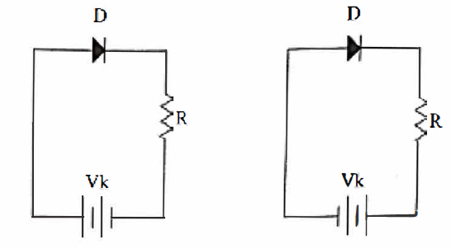
Diyotlarda Doğru ve Ters Polarlama
Diyotlann iletime geçip, geçmemesi uygulanan gerilimin polaritesi ve büyüklüğüne bağlıdır. Şekilde soldaki devrede olduğu gibi kaynağın polaritesi i1e diyotun polaritesi aynı olursa doğru polama, sağdaki şekildeki gibi kaynak ile diyotun polaritesi ters olursa ters polarma olur.

Slide 8
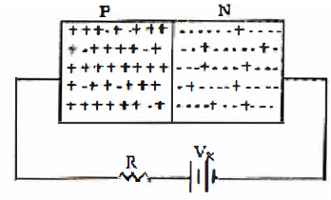
Diyotlarda Doğru Polarlama
Diyotun doğru polarmada iletime geçebilmesi için; p-tipi ve n-tipi malzemeler­ arasındaki enerji bandının aşılabilmesi gerekir. Uygulanan gerilim doğru polarite-­de ve aradaki enerji seviyesini (eşik voltajını) yenecek büyüklükte olması gerekir.
Diyotların doğru polarizasyon ve iletime geçebilmesi için; kaynak ile diyo­tun polariteleri aynı olmalıdır. Diyotun pozitif (+) ucuna besleme geriliminin pozitif (+) ucu veya diyoyun negatif (-) ucuna besleme geriliminin negatif (-) ucu bağlı olmalıdır.
Diyotlar doğru polarlama ve yeterli gerilim uygulanır ise iletime geçer, eğer doğru polarlamada yetersiz gerilim uygulanırsa iletime geçemez. Kullanılan diyot ideal ise elektriksel eşdeğerde diyotun yeri kısa devre gösterilir, Si veya Ge diyot kullanılırsa elektriksel eşdeğerde diyotun yeri eşik voltajı büyüklüğünde gerilim kaynağı şeklinde gösterilir.
Diyotlarda Doğru Polarma

Slide 9
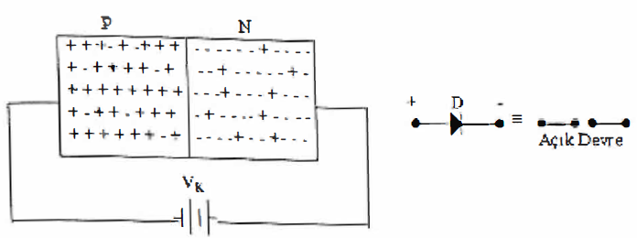
Diyotlarda Ters Polarlama
Diyotun pnzitif (+) ucuna gerilim kaynağının negatif (-) ucu veya diyotun negatif (-) ucuna gerilim kaynağının pozitif (+) polatitesi uygualnırsa diyot ters polaıma yani yalıtımda olur, akım geçirmez. Diyotlar ters polarma iken yapıldığı maddeden bağımsız olarak elektriksel devrelerinde açık devre ile gösterilir.
Diyotlarda Ters Polarma

Slide 10
KAYNAKLAR
Dr. Öğr. Üyesi Tarık Erfidan, Kocaeli Üniversitesi, Elektrik Mühendisliği, Elektronik Ders Notu, Kocaeli 2012.
Elektronik 1, H. S. Selek, Seçkin Yayınları, 2011.

